Slide 1
密码学导论˙第2章 经典密码学
李卫海

Slide 2
本章目录
第一节 代换技术
移位密码、仿射密码、单表代换、多表代换、一次一密密码
穷举攻击、字频统计攻击、Kasiski分析、重合指数、重合互指数
第二节 置换技术
常见置换技术、置换的理论
第三节 乘积密码
转轮机
Enigma
第四节 信息隐藏技术

Slide 3
经典对称密码体制
1. 代换技术
2. 置换技术
3. 乘积密码
4. 信息隐藏技术
对称加密系统由五部分组成：
Plaintext (Message)：明文
Encryption algorithm：加密算法
Secret Key：密钥
Ciphertext：密文
Decryption algorithm：解密算法
密码分析员
明文P
密文C
明文P
信源
加密器E
解密器D
公开信道
密钥K
秘密信道
密钥源

Slide 4
经典加密技术
1. 代换技术
2. 置换技术
3. 乘积密码
4. 信息隐藏技术
代换（Substitution）
明文内容的表示形式改变，内容元素之间相对位置不变
明文字母用密文中对应字母代替
置换（Transposition or Permutation）
明文内容元素的相对位置改变，内容的表示形式不变
乘积密码（Product Ciphers）
多个加密技术的叠加
几个习惯约定：
为便于区分，约定小写字母表示明文，大写字母表示密文
加密时通常舍弃标点、空格（普通文本中17%-18%是空格，频率太高，会泄露信息）

Slide 5
第一节 代换技术

Slide 6
一、算术密码
1. 代换技术
2. 置换技术
3. 乘积密码
4. 信息隐藏技术
1. 移位密码（Shift Cipher）：凯撒密码 Caesar Cipher
Julius Caesar，最早的代换密码
算法：
将每个字母用字母表中它之后的第k个字母替代
C = E(p) = (p+k) mod 26， p = D(C) = (C-k) mod 26
一些文献中认为Caesar固定使用k=3
例：k=3
密钥：
a b c d e f g h i j k l m n o p q r s t u v w x y z
D E F G H I J K L M N O P Q R S T U V W X Y Z A B C
明文：meet me after the toga party
密文：PHHW PH DIWHU WKH WRJD SDUWB

Slide 7
1. 代换技术
2. 置换技术
3. 乘积密码
4. 信息隐藏技术
安全性：
26个可能的密钥，只有25个可用
密钥0不可用。否则密文与明文等同。
密码分析基本规则：加密算法不会误将明文直接输出
如果有一个算法能够将一段明文映射为另一段可解释的明文，则该算法具有很强的伪装性和安全性。
可以使用穷举攻击，依次尝试便可
最坏情况需要尝试25次
平均需要尝试25/2=12.5次

Slide 8
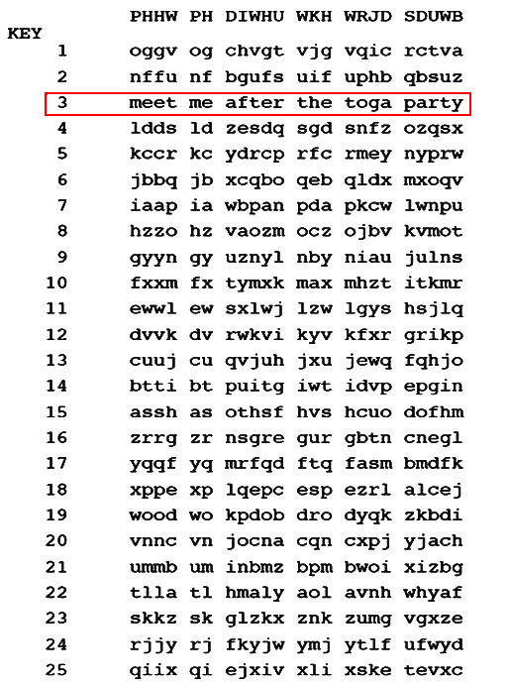
1. 代换技术
2. 置换技术
3. 乘积密码
4. 信息隐藏技术
例：
Notes:
实践中，只需检查前面少数几个字母即可找出密钥，然后再译出后面文字检验。

Slide 9
1. 代换技术
2. 置换技术
3. 乘积密码
4. 信息隐藏技术
进一步的安全性分析
破译结果需要辨别选择，这要求：明文可以理解
对破译者的语言能力要求较高
编码或压缩会使得明文难以辨别，增加破译工作量
采用并行运算可以同时尝试多个甚至全部的可能密钥，但每一个尝试结果都需要后续判断
当前，机器可以准确判断单词拼写，语法检查则较为勉强，语义理解远不能达到要求
需要更好的办法——频率统计分析，稍后介绍

Slide 10
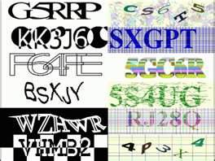
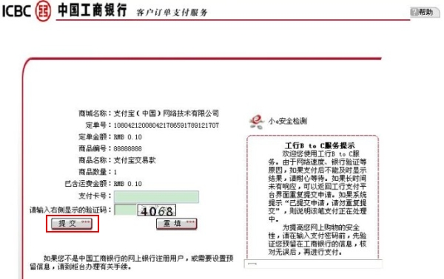
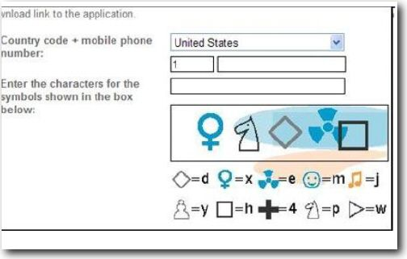
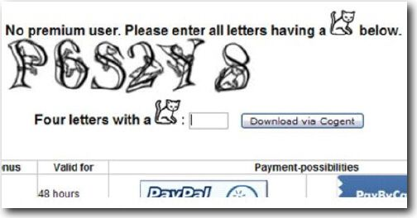
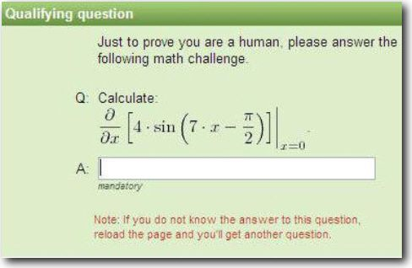
1. 代换技术
2. 置换技术
3. 乘积密码
4. 信息隐藏技术
一种思路：在解密过程中，加入强制性的人工参与。虽然它会增加解密人员的工作量，但它对于抵抗并行穷举攻击是非常有效的
验证码：

Slide 11
1. 代换技术
2. 置换技术
3. 乘积密码
4. 信息隐藏技术
2. 仿射密码（Affine Cipher）
目的：
扩大密钥空间
映射关系简单
算法：
密钥a,b
加密：C = E(p) = (ap+b) mod 26
解密：p = D(C) = ((C-b)/a) mod 26

Slide 12
1. 代换技术
2. 置换技术
3. 乘积密码
4. 信息隐藏技术
密钥的选取：
a=1时，蜕化为凯撒密码。这里不考虑。
a≠0时，b无限制。
相当于b=0的仿射加密后，再叠加一次凯撒加密。
a的取值有限制：gcd(a,26)=1
a=3,5,7,9,11,15,17,19,21,23,25
否则不能保证一一映射
例：a=2, b=1时，p=3->C=7; p=16->C=7
不同的明文对应同一密文，无法解密
密钥空间大小为11*26=286
讨论：当gcd(a,26)≠1时，是否可用？
Notes:
虽然不能唯一解密，从数学上讲不可用，但在得到的多个解密结果中，可能只有唯一一个由实际意义。特别是当明文具备某种特定结构时，更是如此。

Slide 13
1. 代换技术
2. 置换技术
3. 乘积密码
4. 信息隐藏技术
3、Hill密码
密钥：m×m个密钥
加密过程：
每次处理m个明文字母
加密规则：

Slide 14
1. 代换技术
2. 置换技术
3. 乘积密码
4. 信息隐藏技术
解密过程：
要求K矩阵可逆
安全性：
对单字母的频率特性掩盖得很好
m越大，掩盖的频率信息越多
可以很好地抵抗唯密文攻击
易受已知明文攻击！

Slide 15
1. 代换技术
2. 置换技术
3. 乘积密码
4. 信息隐藏技术
4、Playfair密码
由Charles Wheatstone于1854年发明,用他的朋友Baron Playfair命名。
密钥矩阵：以MONARCHY为例
5×5矩阵
先填入密钥字母（不重复）
再在剩余位置填入其它字母
M | O | N | A | R
C | H | Y
B | D
E | F | G | I/J | K
L | P | Q | S | T
U | V | W | X | Z

Slide 16
1. 代换技术
2. 置换技术
3. 乘积密码
4. 信息隐藏技术
加密过程：
每次加密或解密两个字母
加密规则：
如果两字母是重复的，则在其中插入字母x。 例如balloon划分为ba lx lo on
如果两字母位于同一行，则各自用右侧字母代换。 例如ar->RM
如果两字母位于同一列，则各自用下侧字母代换。 例如mu->CM
否则各自用同行异列字母代换。 例如hs->BP；ea->IM或JM
解密过程：
加密过程的逆
M | O | N | A | R
C | H | Y | B | D
E | F | G | I/J | K
L | P | Q | S | T
U | V | W | X | Z

Slide 17
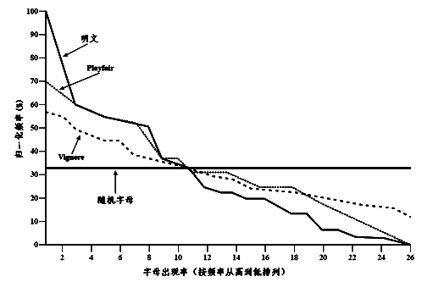
安全性
1. 代换技术
2. 置换技术
3. 乘积密码
4. 信息隐藏技术
有26×26＝676个字母对，单个字母的统计规律有改善
频率统计表需676个表项，需要更多密文才能有效统计
该密码曾在二战期间广泛被美英军方使用
仍可用频率统计攻击，几百个字母的密文即可进行分析

Slide 18
二、代换密码 (Substitution Cipher)
1. 代换技术
2. 置换技术
3. 乘积密码
4. 信息隐藏技术
1、单表代换密码（Monoalphabetic Cipher）
每个明文字母按照密钥替换为一个新的字母
密钥长度26个字母
例：
：a b c d e f g h i j k l m n o p q r s t u v w x y z
密钥：D K V Q F I B J W P E S C X H T M Y A U O L R G Z N
明文：i f w e w i s h t o r e p l a c e l e t t e r s
密文：W I R F R W A J U H Y F T S D V F S F U U F Y A
空格略去，不做处理
密钥空间大小：26! ≈4×10²⁶
部分密钥存在部分不动点，不可用

Slide 19
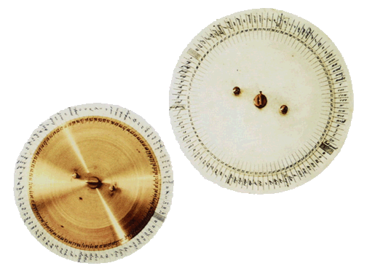
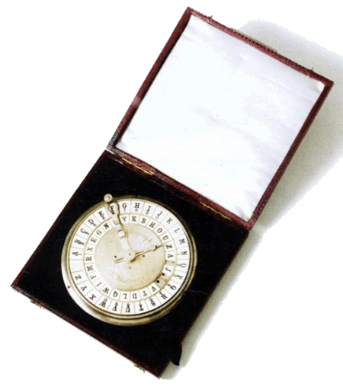
辅助工具
1. 代换技术
2. 置换技术
3. 乘积密码
4. 信息隐藏技术
双密码盘
估计始于18或19世纪。外层圆盘上有类似词汇表的明文，包括字母、和常用单词密文由两位十进制数组成。
惠斯通(Wheatstone)密码
钟表形式设备，首次露相于1867年巴黎世纪博览会。顺时针旋转指针指向下一明文字母，圆盘也随着混合的密文字母旋转。

Slide 20
1. 代换技术
2. 置换技术
3. 乘积密码
4. 信息隐藏技术
安全性
对短信息（长度小于密钥），穷举攻击可行?
例：
密文：ABC DEF GHIJ
密钥：a-E, e-H, f-A, n-F, o-B, r-D, s-I, t-J, w-G, x-C
明文：fox ran west
密钥：a-I, d-E, e-H, f-A, h-D, i-E, n-G, o-B, r-J, x-C
明文：fox hid near
对长信息，穷举攻击可行！
单表替换不改变相应字母的出现频率

Slide 21
经典密码破译的三大要素
1. 代换技术
2. 置换技术
3. 乘积密码
4. 信息隐藏技术
频率特征
各种语言中，各个字母的使用次数是不一样的
连接特征
前后字母存在一定关联性
英语中，
q后几乎百分之百连接着u
x前几乎总是i和e，只在极个别情况下是o和a
e和e之间，r的出现频率很高
重复特征
两个字符以上的字符串重复出现的现象
英语中，th,tion,tious等经常出现

Slide 22
英语字母的频率统计
1. 代换技术
2. 置换技术
3. 乘积密码
4. 信息隐藏技术
自然语言存在高冗余，字母出现频率不同
e的频率最高
其次是 t,a,o,i, n,s,h,r
z,q,x,j 频率近似为0

Slide 23
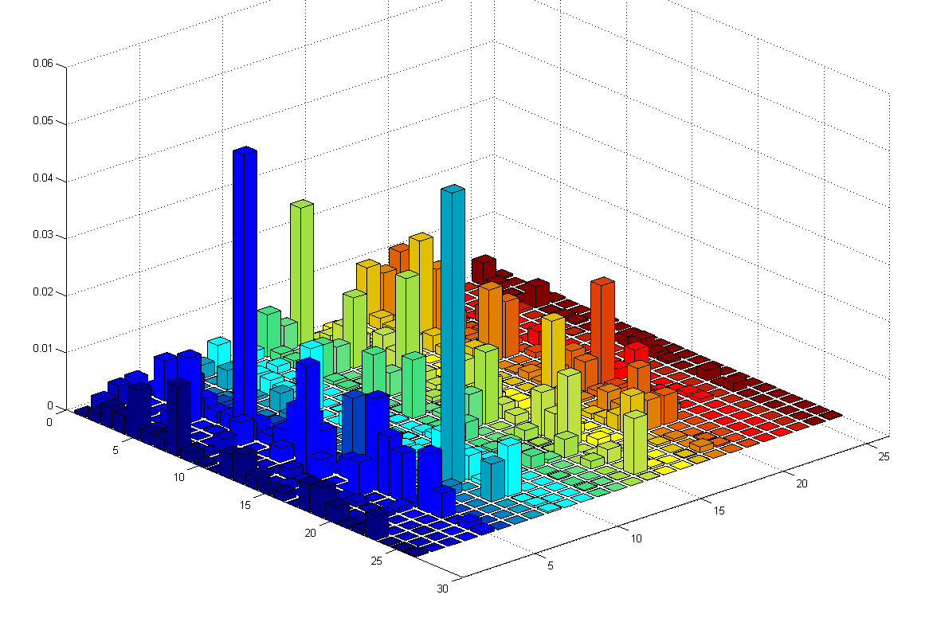
英语字母的频率统计
1. 代换技术
2. 置换技术
3. 乘积密码
4. 信息隐藏技术
英文单（双、三）字母（组）出现频率很重要
双字母组合
th,he,in,er,an,
re,ed,on,es,st,
en,at,to,nt,ha,…
三字母组合
the,ing,and,her,
ere,ent,tha,nth,…

Slide 24
字频统计攻击
1. 代换技术
2. 置换技术
3. 乘积密码
4. 信息隐藏技术
对凯撒密码，通过识别a-e-i或r-s-t三元组的峰，或jk和xyz的特征，可以获得密钥
对单表替换密码，破译步骤：
统计密文字母出现频率
将统计结果与自然语言频率表对比，确定部分密钥
结合连接特征和重复特征，确定部分密钥
双、三字母的频率统计表往往很有帮助
从语义上，猜测其它密钥

Slide 25
字频统计攻击例
1. 代换技术
2. 置换技术
3. 乘积密码
4. 信息隐藏技术
密文：
UZQSOVUOHXMOPVGPOZPEVSGZWSZOPFPESXUDBMETSXAIZ
VUEPHZHMDZSHZOWSFPAPPDTSVPQUZWYMXUZUHSX
EPYEPOPDZSZUFPOMBZWPFUPZHMDJUDTMOHMQ
频率最高的P（15次）和Z（14次）可能对应e和t
猜ZW是th（最常用二字组合），ZWP是the（最常用三字组合）
UZQSOVUOHXMOPVGPOZPEVSGZWSZOPFPESXUDBMETSXAIZ
VUEPHZHMDZSHZOWSFPAPPDTSVPQUZWYMXUZUHSX
EPYEPOPDZSZUFPOMBZWPFUPZHMDJUDTMOHMQ
t e e te th t e e t
e t t t h e ee e th t
e e e t t e the et

Slide 26
字频统计攻击例
1. 代换技术
2. 置换技术
3. 乘积密码
4. 信息隐藏技术
{S、U、O、M、H}可能对应{a、h、i、n、o、r、s}
{A、B、G、Y、I、J}可能对应{b、j、k、q、v、x、z}
UZQSOVUOHXMOPVGPOZPEVSGZWSZOPFPESXUDBMETSXAIZ
VUEPHZHMDZSHZOWSFPAPPDTSVPQUZWYMXUZUHSX
EPYEPOPDZSZUFPOMBZWPFUPZHMDJUDTMOHMQ
t a e e te a that e e a a t
e t ta t ha e ee a e th t a
e e e tat e the et
UZQSOVUOHXMOPVGPOZPEVSGZWSZOPFPESXUDBMETSXAIZ
VUEPHZHMDZSHZOWSFPAPPDTSVPQUZWYMXUZUHSX
EPYEPOPDZSZUFPOMBZWPFUPZHMDJUDTMOHMQ
itwasdiscolsedyesterdaythatseveralinformalbut
directcontactshavebeenmadewithpolitical
representativesofthevietconginmoscow

Slide 27
1. 代换技术
2. 置换技术
3. 乘积密码
4. 信息隐藏技术
2、多表代换加密（Polyalphabetic Cipher）
为抵抗字频统计攻击，可以采用多个单表，明文消息采用不同的单表代换。
明文p
密文C
明文p
代换
逆代换
单表k
单表k
单表1
单表2
·
·
·
单表s
单表1
单表2
·
·
·
单表s
密钥k
密钥k

Slide 28
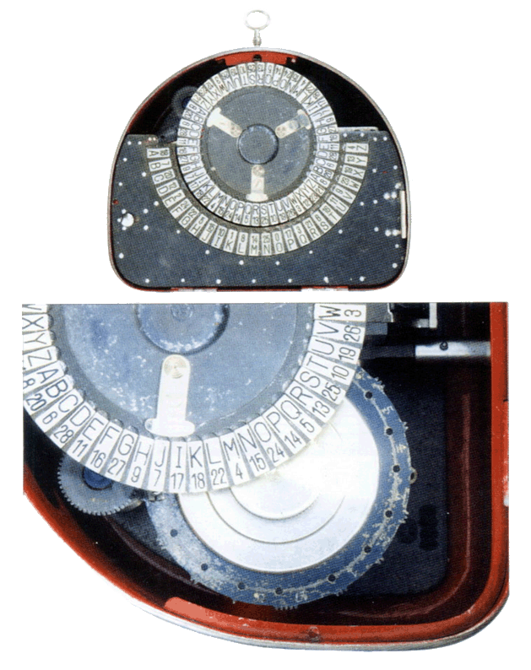
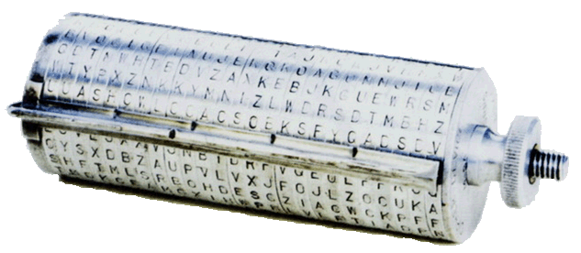
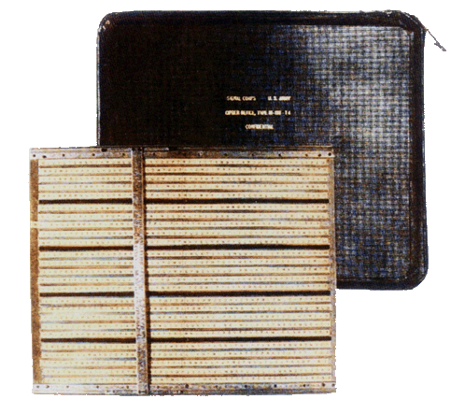
辅助工具
1. 代换技术
2. 置换技术
3. 乘积密码
4. 信息隐藏技术
杰斐逊的轮子密码机M-94
1942年前被美国陆军广泛使用，主要针对低级军事通信安全。共有25个直径35mm的铝盘，外缘上可有字母。
条形密码设备M-138-T4
Kryha密码机
1926年由Alexander von Kryha发明，密钥长度442，周期固定，一个有数量不等的齿的轮子引导密文轮不规则地运动。
二战中美国陆军和海军使用。25个可选取的纸条按预先编排的顺序编号和使用。加密强度相当于M-94。
Notes:
使用时，首先转动各轮子，将明文拼写为一行。然后固定轮子，从其它25行中任选一行做为密文。
一个轮子上相当于有25张代换表，只选用其中一张。一旦在某一个轮子上选定了一张代换表，其它轮子上的代换表也随之固定下来。因此，对应某一明文，轮子密码机相当于提供了“25套”多表代换密码

Slide 29
1. 代换技术
2. 置换技术
3. 乘积密码
4. 信息隐藏技术
3、维吉尼亚密码（Vigenère Cipher）
是最简单的多表替换密钥，由多个凯撒替换表循环构成
密钥：
K＝k₀k₁…k_{d-1}
第i位密钥k_{i}表示采用k=k_{i}的凯撒替换表
密钥重复使用
加密算法：C_{i} = E(p_{i}) = (p_{i}+k_{i mod d}) mod 26
解密算法：p_{i} = D(C_{i}) = (C_{i}-k_{i mod d}) mod 26

Slide 30
1. 代换技术
2. 置换技术
3. 乘积密码
4. 信息隐藏技术
例如：
密钥deceptive
密钥：deceptivedeceptivedeceptive
明文：wearediscoveredsaveyourself
密文：ZICVTWQNGRZGVTWAVZHCQYGLMGJ

Slide 31
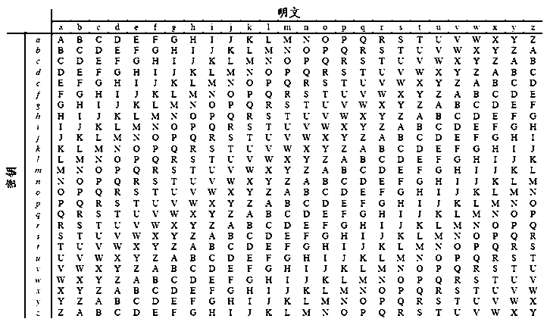
辅助工具
1. 代换技术
2. 置换技术
3. 乘积密码
4. 信息隐藏技术
Saint-Cyr滑轨
带有重复字母表的滑轨
密码盘
密码表

Slide 32
1. 代换技术
2. 置换技术
3. 乘积密码
4. 信息隐藏技术
安全性：
对不同位置的同一明文字母，会用多个密钥加密
字母的出现频率被模糊，但并未完全消失
若获得了替换表的个数（密钥长）d，则可以逐个分析
分析位于i,i+d,i+2d,…的密文，获得密钥k_{i}
例：
密钥：deceptive，d=9明文
密文：ZICVTWQNGRZGVTWAVZHCQYGLMGJ
重排列，在每一列上进行字频攻击
ZICVTWQNG
RZGVTWAVZ
HCQYGLMGJ

Slide 33
Kasiski方法
1. 代换技术
2. 置换技术
3. 乘积密码
4. 信息隐藏技术
密文中的重复字段
明文中常存在重复字段
当重复字段的间隔是d的整数倍时，将得到重复的密文
不同的明文获得相同密文的巧合很少发生
Kasiski方法
在密文中寻找重复字段
计算重复字段的间距
密钥长度d应是这些间距的公约数

Slide 34
1. 代换技术
2. 置换技术
3. 乘积密码
4. 信息隐藏技术
例：一段Vigenère密码加密的密文：
CHREEVOAHM AERATBIAXX WTNXBEEOPH BSBQMQEQER BWRVXUOAKX AOSXXWEAHB
WQIMMQMNKG RFVGXWTRZX WIAXLXFPSK AUTEMNDCMG TSXMXBTUIA DNGMGPSREL
XNJELXVRVP RTULHDNQWT WDTYGBPHXT FALJHASVBF XNGLLCHRZB WELEKMSJIK
NBHWRJGNMG JSGLXFEYPH AGNRBIEQJT AMRVLCRREM NDGLXRRIMG NSNRWCHRQH
AEYEVTAQEB BIPEEWEVKA KOEWADREMX MTBHHCHRTK DNVRICHRCL QOHPWQAIIW
XNRMGWOIIF KEE
CHR共出现5次，位置在1,166,236,276,286。间隔为165,70,40,10，最大公约数是5。
缺点：
查找算法运算量大，耗时长
偶尔发生的巧合影响机器判断

Slide 35
重合指数法(Index of Coincidence)
1. 代换技术
2. 置换技术
3. 乘积密码
4. 信息隐藏技术
定义：设x=x₁x₂…x_{n}是n个字母的一个串，x的重合指数定义为x中两个随机元素相同的概率，记为I_{c}(x)。
重合指数的计算：
假设f₀，f₁，…，f₂₅分别表示x中字母A，B，…，Z出现的频度（次数），则在x中任选两个元素都为i的方法有C_{fi}²种，因此

Slide 36
1. 代换技术
2. 置换技术
3. 乘积密码
4. 信息隐藏技术
英文中A，B，…，Z的出现频率记为p₀，p₁，…，p₂₅，统计结果为
期望
字母 | 频率 | 字母 | 频率 | 字母 | 频率 | 字母 | 频率
A | 0.08167 | H | 0.06094 | O | 0.07507 | V | 0.00978
B | 0.01492 | I | 0.06996 | P | 0.01929 | W | 0.02360
C | 0.02782 | J | 0.00153 | Q | 0.00095 | X | 0.00150
D | 0.04253 | K | 0.00772 | R | 0.05987 | Y | 0.01974
E | 0.12702 | L | 0.04025 | S | 0.06327 | Z | 0.00074
F | 0.02228 | M | 0.02406 | T | 0.09056
G | 0.02015 | N | 0.06749 | U | 0.02758

Slide 37
1. 代换技术
2. 置换技术
3. 乘积密码
4. 信息隐藏技术
对单表代换加密得到的密文，
若x是经过单表代换所得到的密文，各个频率只是作了一个置换，但其平方和不会变。
若Y是一个完全随机的串，则

Slide 38
1. 代换技术
2. 置换技术
3. 乘积密码
4. 信息隐藏技术
若Y是通过Vigenère密码获得的密文，把Y分成d个长为n/d的子串，记为Y₁，Y₂，…，Y_{d}。
如果d确为密钥长度，则每个Y_{i}都是由同一个密钥加密得到的，有I_{c}(Y_{i})≈0.065
否则，Y_{i}是由不同密钥加密得到，显得更随机些，有I_{c}(Y_{i})≈0.038
Y₁ | Y₂ | Y₃ | … | Y_{d}
* | * | * | … | *
* | * | * | … | *
* | * | * | … | *

Slide 39
1. 代换技术
2. 置换技术
3. 乘积密码
4. 信息隐藏技术
例：一段Vigenère密码加密的密文：
CHREEVOAHM AERATBIAXX WTNXBEEOPH BSBQMQEQER BWRVXUOAKX AOSXXWEAHB
WQIMMQMNKG RFVGXWTRZX WIAXLXFPSK AUTEMNDCMG TSXMXBTUIA DNGMGPSREL
XNJELXVRVP RTULHDNQWT WDTYGBPHXT FALJHASVBF XNGLLCHRZB WELEKMSJIK
NBHWRJGNMG JSGLXFEYPH AGNRBIEQJT AMRVLCRREM NDGLXRRIMG NSNRWCHRQH
AEYEVTAQEB BIPEEWEVKA KOEWADREMX MTBHHCHRTK DNVRICHRCL QOHPWQAIIW
XNRMGWOIIF KEE
用重合指数法：
d=1时，0.045
d=2时，0.046,0.041
d=3时，0.043,0.050,0.047
d=4时，0.042,0.039,0.046,0.040
d=5时，0.063,0.068,0.069,0.061,0.072

Slide 40
重合互指数(Mutual Index of Coincidence)
1. 代换技术
2. 置换技术
3. 乘积密码
4. 信息隐藏技术
用于确定密钥字
定义：设x=x₁x₂…x_{n}和y=y₁y₂…y_{n'}是长为n和n'的字母串，x和y的重合互指数定义为x的一个随机元素等于y的一个随机元素的概率，记为MI_{c}(x,y)。
重合互指数的计算：
假设将x和y中字母A，B，…，Z出现的频次用f₀，f₁, …, f₂₅和f₀', f₁', …, f₂₅'分别表示，则
Notes:
重合互指数的主要用途是计算密钥字。另一种求密钥字的方式是“相关”。即已经求出d，获得Yi，可以计算Yi的移位与A-Z频率分布的相关，最大的相关值对应的移位即是密钥字。两种方法最后的公式是一致的。

Slide 41
1. 代换技术
2. 置换技术
3. 乘积密码
4. 信息隐藏技术
假设已确定d值，密文分为Y₁，Y₂，…，Y_{d}，密钥为k₁k₂…k_{d}，下面计算Y_{i}和Y_{j}之间的重合互指数：
考虑Y_{i}的一个随机字母和Y_{j}的一个随机字母
都是A的概率为p_{-ki}, p_{-kj}
都是B的概率为p_{1-ki}, p_{1-kj}
…

Slide 42
1. 代换技术
2. 置换技术
3. 乘积密码
4. 信息隐藏技术
显然，MI_{c}(Y_{i},Y_{j})仅与k_{i}-k_{j}有关，这个差称为Y_{i}和Y_{j}的相对移位。
当相对移位为0时，MI_{c}近似0.065，
当相对移位不为0时，MI_{c}均在0.031~0.045之间
若将Y_{j}用g再加密一次，则
当g=k_{i}-k_{j}时，MI_{c}近似0.065

Slide 43
1. 代换技术
2. 置换技术
3. 乘积密码
4. 信息隐藏技术
破译方法1：
固定Y_{i}，找出使MI_{c}(Y_{i},Y_{j}^{g})近似为0.065的g。这个g就是k_{i}和k_{j}的相对移位。
确定密钥中所有字母的相对移位关系。
通过穷举法，计算明文字频特征或人工判断，确定某个密钥字母。然后推算出其它密钥字母。

Slide 44
1. 代换技术
2. 置换技术
3. 乘积密码
4. 信息隐藏技术
继续上例
前面已解出d=5
计算MI_{c}(Y_{i},Y_{j}^{g})，选出近似0.065的结果，得到
k₁-k₂=9,k₁-k₅=16,k₂-k₃=13,k₂-k₅=7,k₃-k₅=20,k₄-k₅=11
确定密钥形式为(k₁,k₁+17,k₁+4,k₁+21,k₁+10)
尝试不同k₁，破解密文。检测译文的字频统计规律，挑出符合英文字频规律的结果，确定密钥字为janet

Slide 45
1. 代换技术
2. 置换技术
3. 乘积密码
4. 信息隐藏技术
进一步，可以假设一个明文字母串Y₀，计算Y₀与用g解密的Y₁，Y₂，…，Y_{d}的重合互指数：
当g=k_{j}时，MI_{cg}≈0.065。
破译方法2：
对每一列Y_{i}，找出使MI_{cg}(Y_{i}^{g})近似为0.065的g。这个g就是k_{i}

Slide 46
1. 代换技术
2. 置换技术
3. 乘积密码
4. 信息隐藏技术
仍考虑上例。
前面已解出d=5
计算MI_{cg}(Y_{i}^{g})，选出近似0.065的结果，k₁=9,k₂=0, k₃=13,k₄=4,k₅=19，确定密钥字(9,0,13,4,19)：janet
译文为：
The almond tree was in tentative blossom. The days were longer, often ending with magnificent evenings of corrugated pink skies. The hunting season was over, with hounds and guns put away for six months. The vineyards were busy again as well-organized farmers treated their vines and the more lackadaisical neighbors hurried to do the pruning they should have done in November.

Slide 47
1. 代换技术
2. 置换技术
3. 乘积密码
4. 信息隐藏技术
Vernam密码
维吉尼亚密码的一种变体
处理对象是比特，而非字母
密码循环使用，但周期很大

Slide 48
1. 代换技术
2. 置换技术
3. 乘积密码
4. 信息隐藏技术
4、 Autokey密码
从安全角度出发，希望密钥与明文等长
Autokey加密算法中，加解密密钥以密钥为前缀，以明文为后继
加解密密钥＝’密钥’+’明文’
例如：密钥deceptive
加解密密钥:deceptivewearediscoveredsav
明文: wearediscoveredsaveyourself
密文: ZICVTWQNGKZEIIGASXSTSLVVWLA

Slide 49
1. 代换技术
2. 置换技术
3. 乘积密码
4. 信息隐藏技术
安全性：
以密钥长度d分段，明文记为p₁p₂p₃…，密文
C₁ = k +p₁
C₂ = p₁+p₂
C₃ = p₂+p₃
C₄ = p₃+p₄
…
做如下处理：
D₁ = C₁ = p₁+k
D₂ = C₂-D₁ = (p₁+p₂)-(p₁+k) = p₂-k
D₃ = C₃-D₂ = (p₂+p₃)-(p₂-k) = p₃+k
D₄ = C₄-D₃ = (p₃+p₄)-(p₃+k) = p₄-k
…
可修改重合指数法进行破译

Slide 50
1. 代换技术
2. 置换技术
3. 乘积密码
4. 信息隐藏技术
5、一次一密体系（One-Time Pad）
名称来源于特工携带的密码本，每用一页后撕去
当随机密钥与明文等长时，绝对安全
唯一可理论证明的无条件安全
任一个密文，总存在某个密钥使之与任意明文相对应
随机密钥产生的密文中完全没有统计关系
实现困难：
难以产生大量真随机密钥
真随机数条件：看起来随机、不可预测、不可重现
难以及时、安全地分发大量密钥

Slide 51
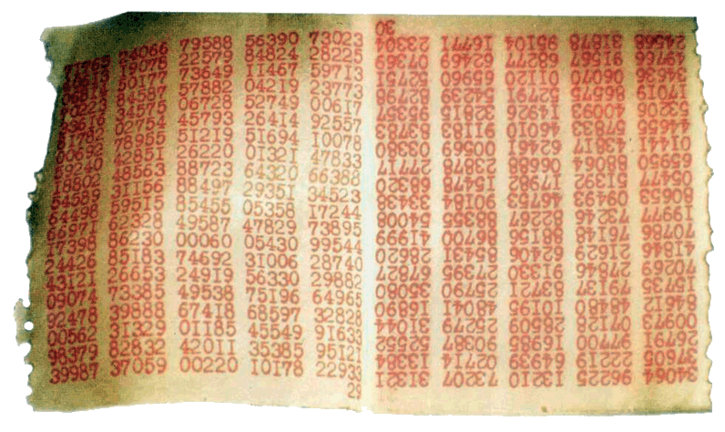
俄罗斯乱数本
1. 代换技术
2. 置换技术
3. 乘积密码
4. 信息隐藏技术
俄罗斯一次一密密码本的一页。数字的排列具有俄国特色。

Slide 52
第二节 置换技术

Slide 53
1. 代换技术
2. 置换技术
3. 乘积密码
4. 信息隐藏技术
置换（Transposition or Permutation）
通过重排字母顺序隐藏信息
不改变字母表示形式
不改变字母的统计概率
与代换算法的本质区别
可藉此辨别密码算法类型

Slide 54
一、传统置换技术
1. 代换技术
2. 置换技术
3. 乘积密码
4. 信息隐藏技术
1、栅栏技术（Rail Fence Cipher）
将明文按对角线方向写成若干行
按行输出加密结果
例如：
明文：meet me after the toga party
书写为两行：
m e m a t r h t g p r y
e t e f e t e o a a t
密文：MEMATRHTGPRYETEFETEOAAT

Slide 55
1. 代换技术
2. 置换技术
3. 乘积密码
4. 信息隐藏技术
2、纵行换位（Row Transposition Cipher）
将明文按密钥的位数写为若干列
按照密钥，顺序输出各列
例如：attack postponed until two am.
密钥：4 3 1 2 5 6 7
明文：a t t a c k p
o s t p o n e
d u n t i l t
w o a m x y z
密文: TTNAAPTMTSUOAODWCOIXKNLYPETZ

Slide 56
1. 代换技术
2. 置换技术
3. 乘积密码
4. 信息隐藏技术
3、旋转漏格板
通过旋转一个同样的格子，得到不同的窗口
例：
明文：attack postponed until seven twenty-four am
a | t | t | a | c | k
p | o | s | t | p | o
n | d | u | n | t | i
l | s | e | v | e | n
t | w | e | n | t | y
f | o | u | r | a | m

Slide 57
1. 代换技术
2. 置换技术
3. 乘积密码
4. 信息隐藏技术
密文：ACSODLVTU TKTNTEWYA AOUIETNOM TPPNSNEFR
思考：如何生成漏格板？
a | t | t | a | c | k
p | o | s | t | p | o
n | d | u | n | t | i
l | s | e | v | e | n
t | w | e | n | t | y
f | o | u | r | a | m
a | t | t | a | c | k
p | o | s | t | p | o
n | d | u | n | t | i
l | s | e | v | e | n
t | w | e | n | t | y
f | o | u | r | a | m
a | t | t | a | c | k
p | o | s | t | p | o
n | d | u | n | t | i
l | s | e | v | e | n
t | w | e | n | t | y
f | o | u | r | a | m
a | t | t | a | c | k
p | o | s | t | p | o
n | d | u | n | t | i
l | s | e | v | e | n
t | w | e | n | t | y
f | o | u | r | a | m

Slide 58
1. 代换技术
2. 置换技术
3. 乘积密码
4. 信息隐藏技术
4、更多变换
一维变换－矩阵转置
二维变换－图形转置
输入
输出
C
A
N
Y
明文：can you understand
O
U
U
N
D
E
R
S
T
A
N
D
密文：codtaueanurnynsd
D
密文
T
A
N
N
D
E
R
S
C
A
N
Y
O
U
U
密文：dnsuaruteodynnac
明文
明文：can you understand

Slide 59
1. 代换技术
2. 置换技术
3. 乘积密码
4. 信息隐藏技术
5、变位字
给出若干字母，猜测原文
例：
Harry•Potter中 TOM•MARVOLO•RIDDLE 也是 I AM LORD VOLDEMORT
牛顿写给莱布尼兹：a⁷c²d²e¹⁴f²i⁷l³m¹n⁸o⁴q³r²s⁴t⁸v¹²x¹，
意思是data aequatione quodcumque fluentes quantitates involvente, fluxionesinvenire et vice versa (from a given equation with an arbitrary number of fluentes to find the fluxiones and vice versa)

Slide 60
1. 代换技术
2. 置换技术
3. 乘积密码
4. 信息隐藏技术
问题：能否从明文字母统计特性恢复明文？
若能系统地解决变位字，就能破译所有的置换密码
任意一堆的字母，是否只能组成唯一有意义的消息？答案显然不是。
目前没有能够说明变位字唯一解密的一个长度或原则

Slide 61
1. 代换技术
2. 置换技术
3. 乘积密码
4. 信息隐藏技术
6、多重置换
单重置换不够安全
规则简单，易泄露特征信息，易被重构
战争中的应用都有被破译的记录
多种/重置换安全性增强
规则迭代后，重构的难度大大增加

Slide 62
1. 代换技术
2. 置换技术
3. 乘积密码
4. 信息隐藏技术
例：
消息：01 02 03 04 05 06 07 08 09 10 11 12 13 14 15 16 17 18 19 20 21 22 23 24 25 26 27 28
加密算法：纵行换位
密钥：4312567
一次加密 4 3 1 2 5 6 7
01 02 03 04 05 06 07
08 09 10 11 12 13 14
15 16 17 18 19 20 21
22 23 24 25 26 27 28
密文：03 10 17 24 04 11 18 25 02 09 16 23 01 08 15 22 05 12 19 26 06 13 20 27 07 14 21 28。递增关系规律仍可见
二次置换后：17 09 05 27 24 16 12 07 10 02 22 20 03 25 15 13 04 23 19 14 11 01 26 21 18 08 06 28。规律不明显

Slide 63
二、关于置换的理论
1. 代换技术
2. 置换技术
3. 乘积密码
4. 信息隐藏技术
置换的表示：
平凡置换：
置换的乘积gh：先用h置换，再用g置换
乘积一般不可交换，例如

Slide 64
K循环
1. 代换技术
2. 置换技术
3. 乘积密码
4. 信息隐藏技术
k循环：满足下列关系的置换
简单记为（i₁,i₂,i₃,…,i_{k}）
重复k次置换后恢复原位，即k循环的阶是k：f^{k}=e
例：
循环表示不唯一：

Slide 65
循环的分解
1. 代换技术
2. 置换技术
3. 乘积密码
4. 信息隐藏技术
不相交循环：g和h循环对应的元素不同
即存在不相交的子集，g和h各自对一个子集进行置乱
不相交循环的乘积可以交换：gh=hg
不相交循环乘积的阶就是各个循环长度的最小公倍数
不相交循环分解：将任意一个置乱表示为一些不相交循环的乘积。例
不动点

Slide 66
1. 代换技术
2. 置换技术
3. 乘积密码
4. 信息隐藏技术
n个元素任意置乱的最大阶
1个n循环→阶n
1个n-1循环→阶n-1
1个n-2循环，1个2循环→阶2(n-2)或n-2
…
将n分解成若干数字的和，这些数字的最小公倍数的最大值，就是最大阶
尝试：计算n个元素任意置乱的最大阶。

Slide 67
洗牌
1. 代换技术
2. 置换技术
3. 乘积密码
4. 信息隐藏技术
切牌：将一副牌一分为二，然后两部分交换
注意：连续多次切牌等效为一次
洗牌：将2n张牌等分为两份，再交错
完美洗牌：
糟糕的洗牌：

Slide 68
1. 代换技术
2. 置换技术
3. 乘积密码
4. 信息隐藏技术
完美洗牌函数：
连续k次洗牌后，
若e满足 2e=1 mod (2n+1)，则2n张牌经过e次洗牌后，就将恢复原位
例：完美洗牌的分解
6张牌
8张牌

Slide 69
分组交错
1. 代换技术
2. 置换技术
3. 乘积密码
4. 信息隐藏技术
m*n典型分组交错是指：
mn个数排为
然后按列输出为
忽略不动点0和mn-1，m*n分组交错对集合{1,2,3,…,mn-2}的作用等效为x→(mx) mod (mn-1)

Slide 70
第三节 乘积密码

Slide 71
一、密码算法迭代
1. 代换技术
2. 置换技术
3. 乘积密码
4. 信息隐藏技术
单纯的代换或置换都不能保证安全
规则不够复杂
自然语言的特征
连续使用多种加密算法，可以提供更高的安全性
两次代换可以构造更复杂的代换
等效为一次规则复杂的代换
两次置换可以构造更复杂的置换
等效为一次规则复杂的置换
交替使用代换和置换，可以大大提高安全性
这是构造现代密码的基本技术之一

Slide 72
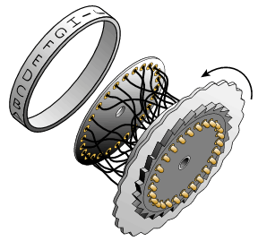
转轮机Rotor Machines
1. 代换技术
2. 置换技术
3. 乘积密码
4. 信息隐藏技术
是机械时代最复杂的密码机
二战时期被广泛应用
德国Enigma，盟军Hagelin，日本 Purple
其本质是复杂的多表代换密码系统
由连续的多次代换来构造
基本原理：
包括一系列圆柱体，每个圆柱体表示一个代换
每个圆柱体输入输出由内部连线连接
每当一个字母加密后，各圆柱体旋转，改变代换表

Slide 73
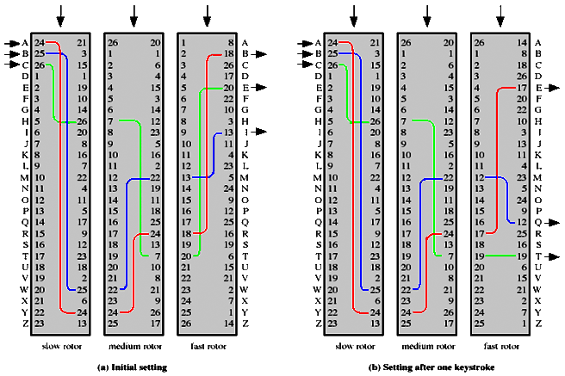
1. 代换技术
2. 置换技术
3. 乘积密码
4. 信息隐藏技术
三个圆柱体可以提供26³=17576个代换表。

Slide 74
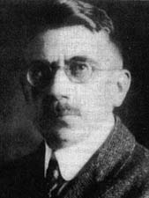
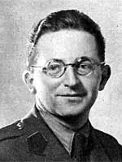

二、Enigma（迷）传奇
1. 代换技术
2. 置换技术
3. 乘积密码
4. 信息隐藏技术
密码学的两个里程碑
Enigma：机器加密
Bombe：机器解密
凝聚了密码应用中的经验与教训
三个传奇人物
德国人：亚瑟·谢尔比乌斯（Arthur Scherbius）
波兰人：马里安·雷耶夫斯基（Marian Rejewski）
英国人：阿兰·图灵（Alan Turing）

Slide 75
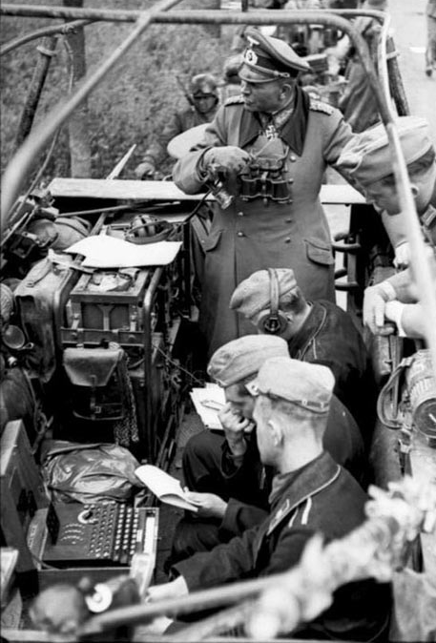
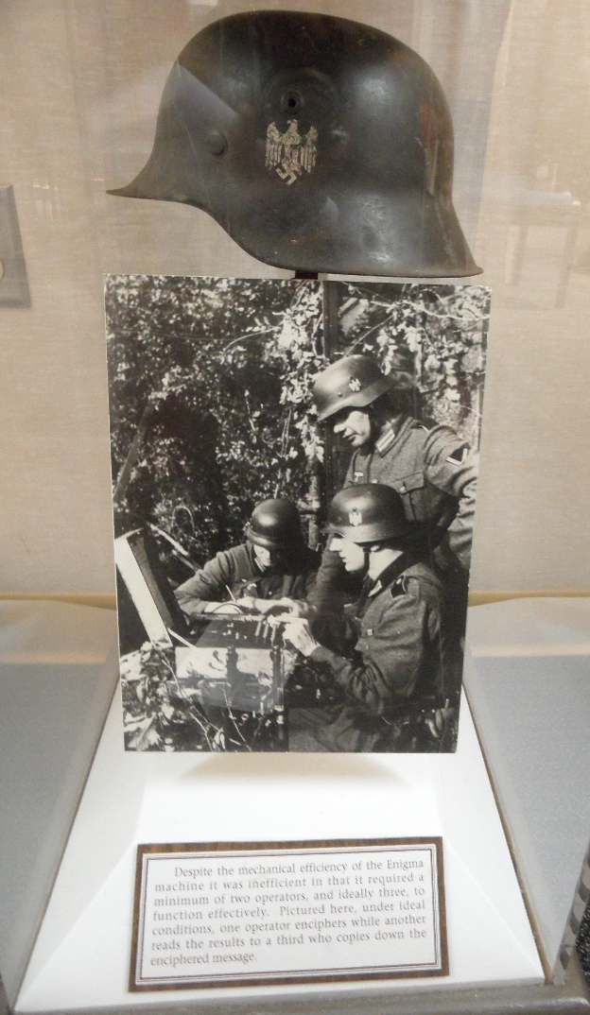
使用中的ENIGMA
1. 代换技术
2. 置换技术
3. 乘积密码
4. 信息隐藏技术
快速操作需要三个人：一个人明文输入；一个人读指示灯、一个人记录密文
“闪电战”的提出者，德国装甲部队之父，纳粹德国的海因茨·古德里安(Heinz Guderian)将军在指挥车上。在照片的左下方我们可以看见一台ENIGMA。

Slide 76
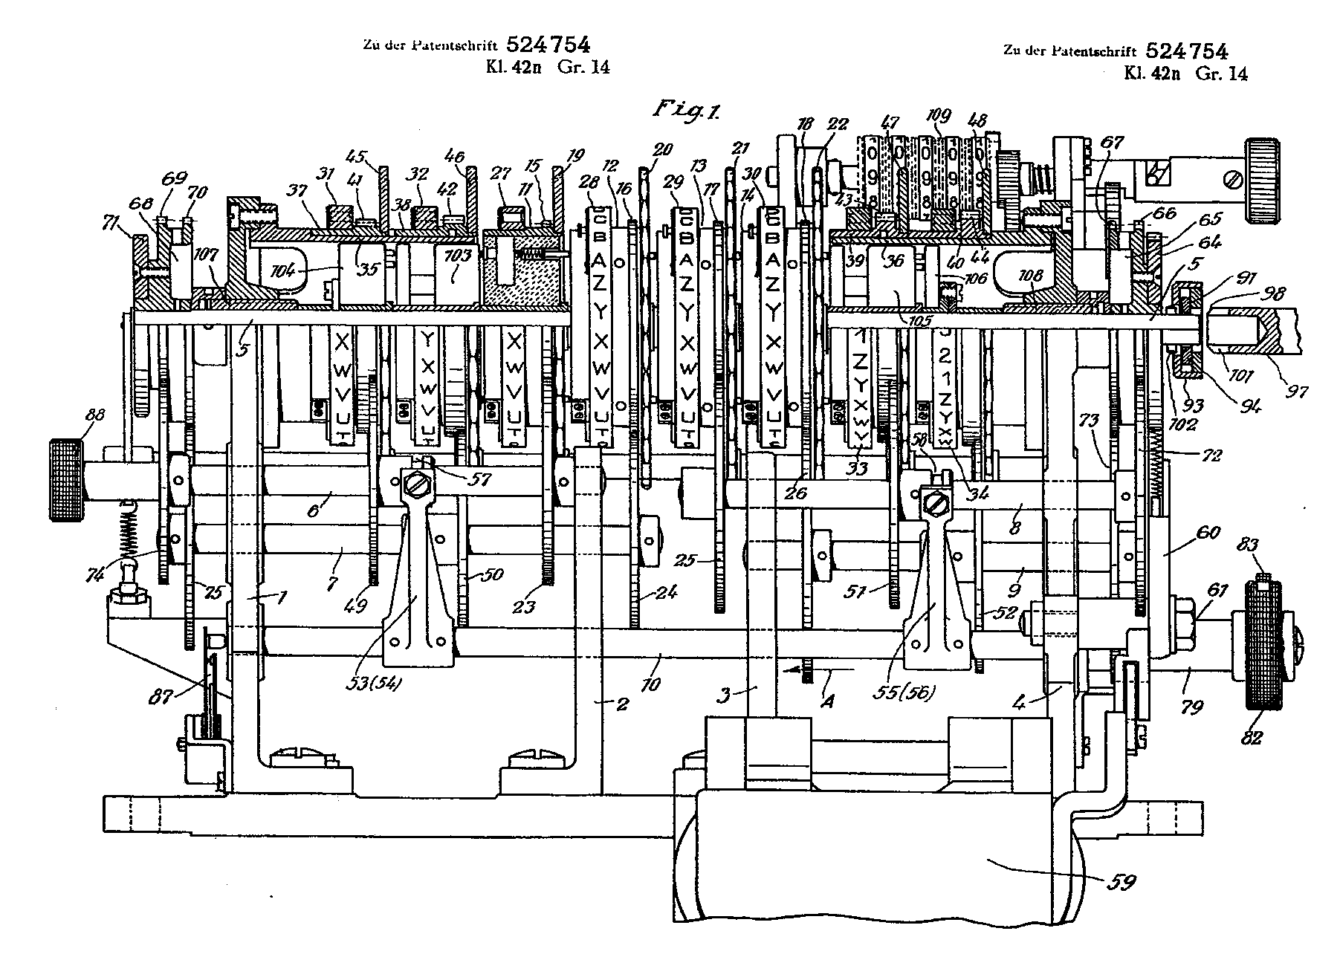
Enigma专利
1. 代换技术
2. 置换技术
3. 乘积密码
4. 信息隐藏技术

Slide 77
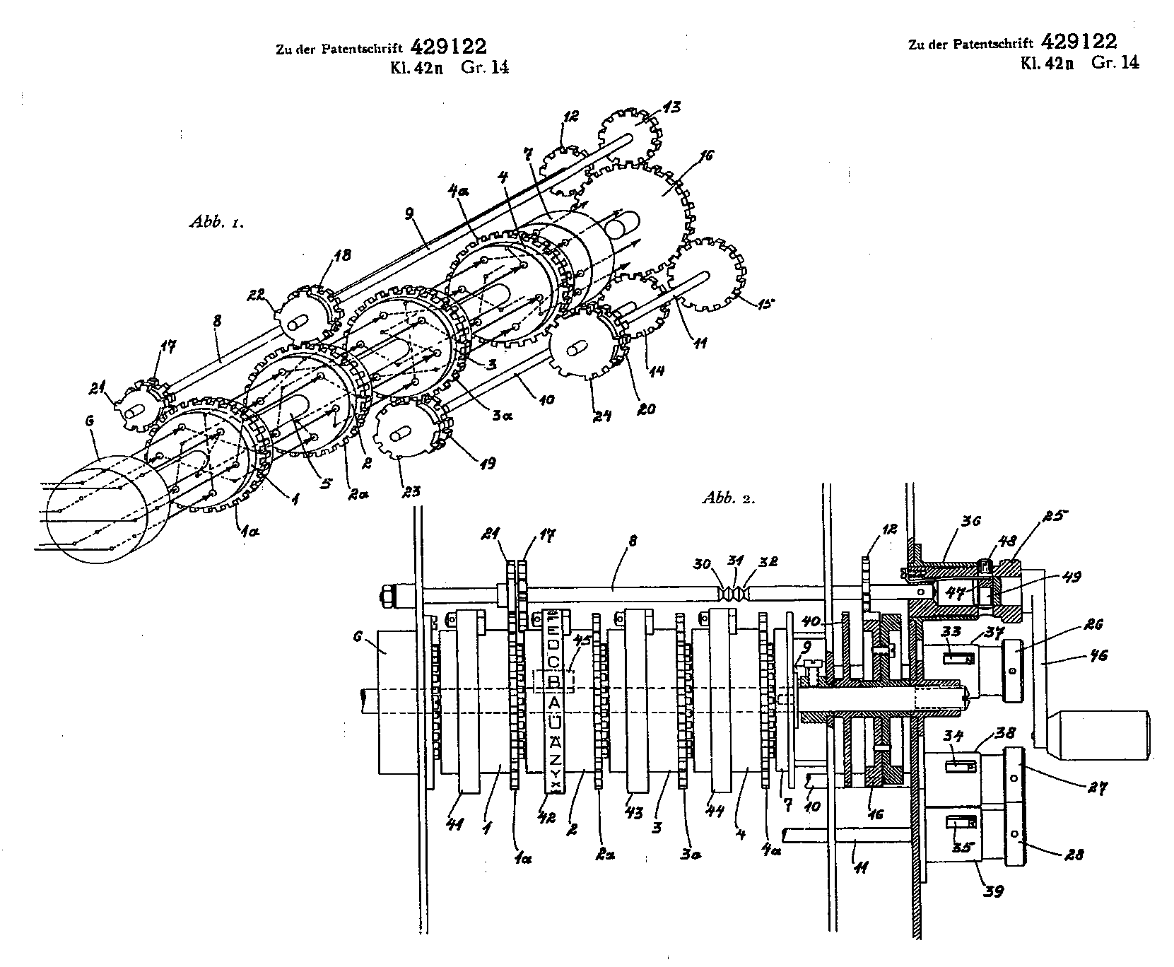
Enigma专利
1. 代换技术
2. 置换技术
3. 乘积密码
4. 信息隐藏技术

Slide 78
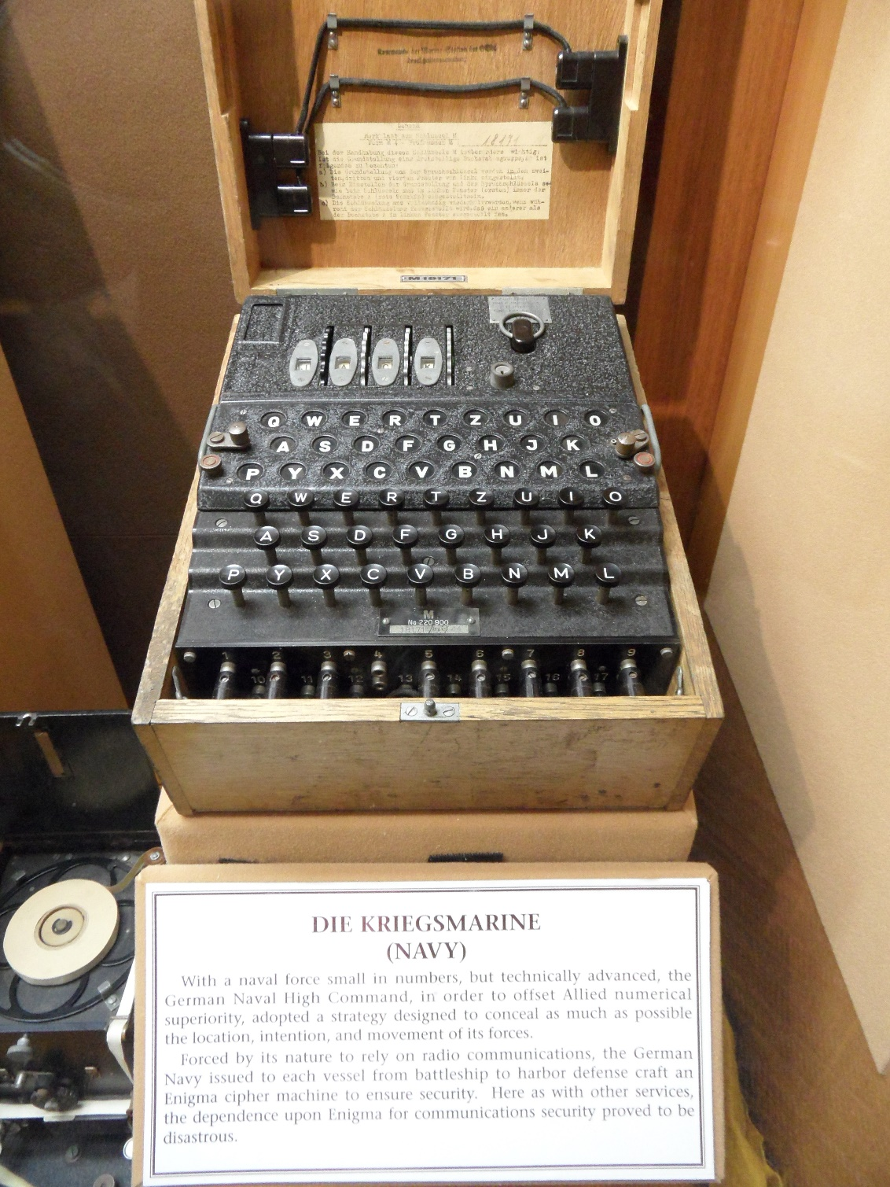
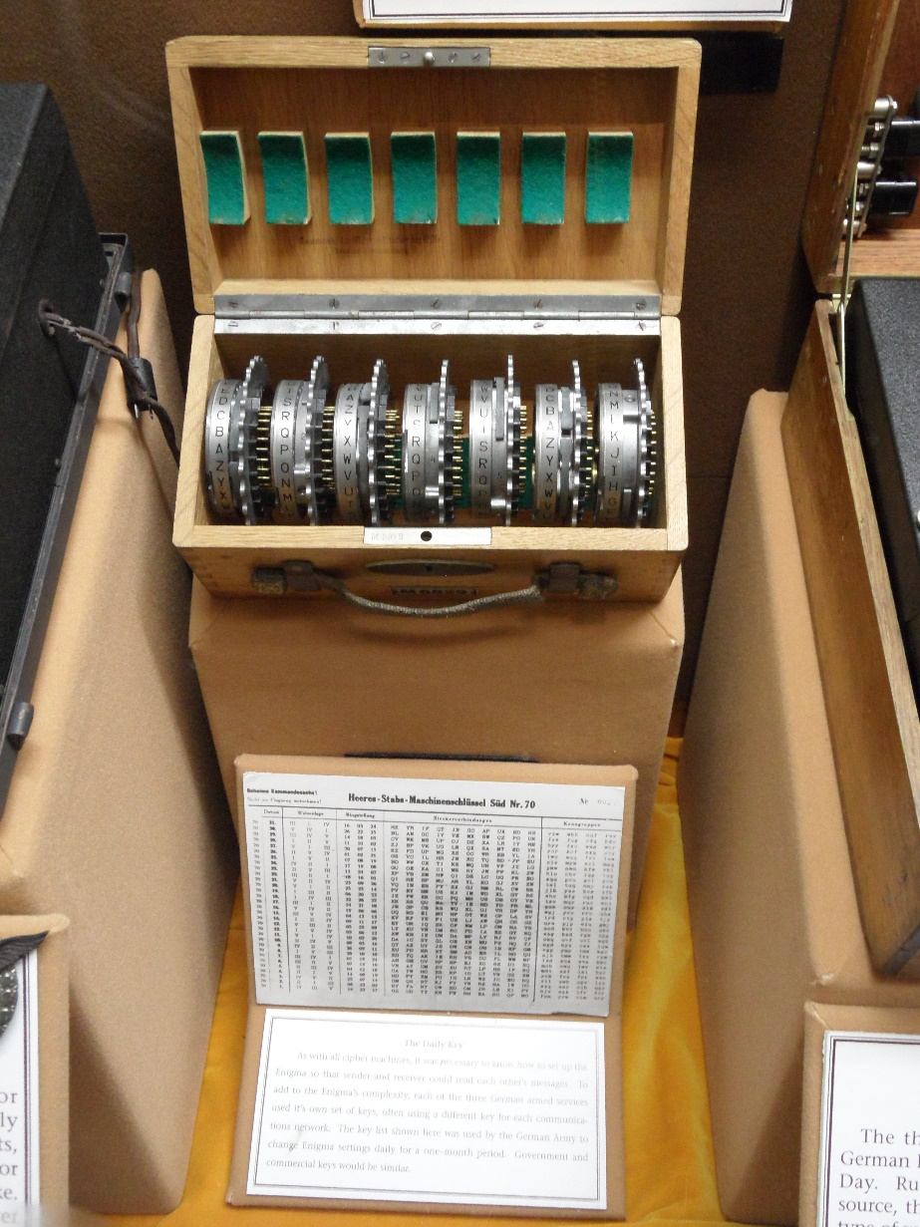
Enigma密码机
1. 代换技术
2. 置换技术
3. 乘积密码
4. 信息隐藏技术

Slide 79
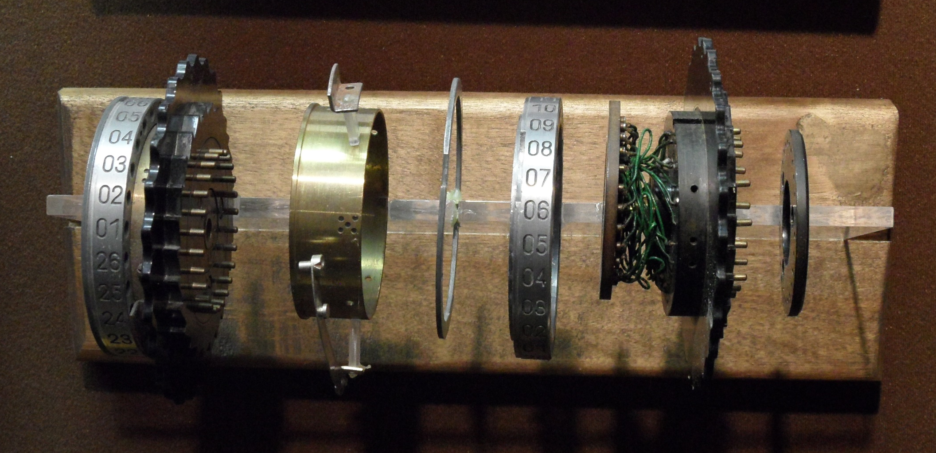
Enigma密码机转轮拆解
1. 代换技术
2. 置换技术
3. 乘积密码
4. 信息隐藏技术

Slide 80
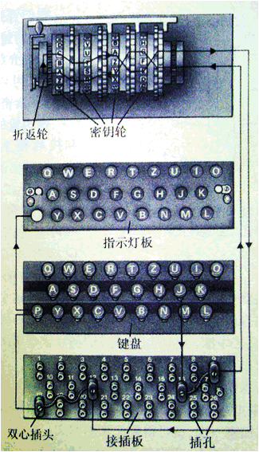
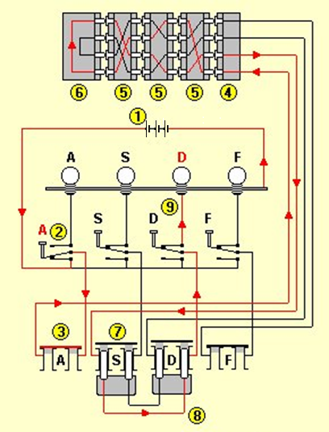
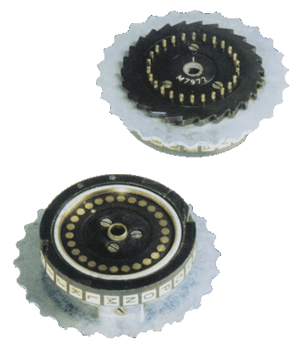
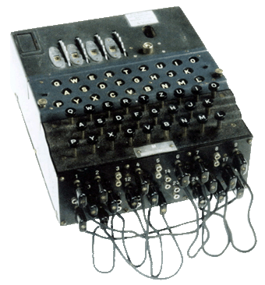
Enigma密码机原理http://enigmaco.de/enigma/enigma.html
1. 代换技术
2. 置换技术
3. 乘积密码
4. 信息隐藏技术
J→P
A→D

Slide 81
折返轮
1. 代换技术
2. 置换技术
3. 乘积密码
4. 信息隐藏技术
折返轮的应用使得加解密过程一致，很简单
输入明文，则输出密文；输入密文，则输出明文
对合换字表：两个字母成对，互为明文、密码
不存在一个字母与它自身对应
搜索范围大大缩小
字母数 | 代换表总数 | 对合换字表总数 | 比例
2 | 2!=2 | 1 | 50%
4 | 4!=24 | 3*1=3 | 12.5%
6 | 6!=720 | 5*3*1=15 | 2.08%
26 | 26! = 403 291 461 126 605 635 584 000 000 | 25*23*…*1 =7 905 853 580 625 | 1.96E-14

Slide 82
1、Enigma之前的无线通信
1. 代换技术
2. 置换技术
3. 乘积密码
4. 信息隐藏技术
无线通讯是开放的
手工密码编码
效率低下，安全性低
手工密码分析
效率低下，但相对有效
直至一战结束后

Slide 83

2、Enigma的问世
1. 代换技术
2. 置换技术
3. 乘积密码
4. 信息隐藏技术
1918年，谢尔比乌斯提出转轮密码机专利申请
同年，谢尔比乌斯办公司，出售Enigma，定价相当于现在的3万美元
销路很差：商人不信任它，军方相信原有密码
谢尔比乌斯的优惠：购1000台以上，八七折
1923年，带反射板的Enigma-A问世
成本折半
但销路仍然不好

Slide 84
1. 代换技术
2. 置换技术
3. 乘积密码
4. 信息隐藏技术
Enigma的救星——丘吉尔
一战时期，丘吉尔历任英国海军大臣、军需大臣
1922年，英国内阁倒台，丘吉尔失业，开始写回忆录“The World Crisis”，1923年出版。“德国的密码在一战刚开始不久，就已经被协约国破译了”
1926年，德国海军采购Enigma。1927~1945年，Enigma商用型、军用型迅速发展：D、E、F、G、H、I、J、K、M、…

Slide 85
3、波兰人的贡献
1. 代换技术
2. 置换技术
3. 乘积密码
4. 信息隐藏技术
1918年波兰复国
位于德、苏中间
总参谋部二部“情报部”密码处成功破译德、苏密码
一战中，英、法主要靠人工破译密码
1926年，德军方采购Enigma
英、法、波发现德国电文渐渐无法破译
英、法不关心
波兰人急了
招募懂德语的优秀数学家，定向培养密码人才

Slide 86
波兰人的运气
1. 代换技术
2. 置换技术
3. 乘积密码
4. 信息隐藏技术
1928年的一个周末，德驻波使馆的外交邮包事件
波兰人得到了商业型Enigma
1931年德国密码局的汉斯·蒂洛·施密特向法国叛变，代号“灰烬先生”
以1万德国马克，出卖Enigma操作手册、核心原理文件、新机型的部分细节
1932年，Enigma的材料被交流给波兰
之后7年，提供了38个月的密码本，及大量Enigma细节
1943年被捕，死于自杀
密码的安全性不能依靠算法保密

Slide 87
密钥与指标组
1. 代换技术
2. 置换技术
3. 乘积密码
4. 信息隐藏技术
指标组：
为了节省密钥，减少同一密钥对不同电文的加密次数
过程：
随机选取3个字母，作为指标组
将指标组连续加密两遍，发送6个密文字母
用指标组加密报文，并发送
雷耶夫斯基针对指标组发动攻击
针对第1、4个密文字母，构造字母循环圈
证明了：由同一密钥加密形成的字母循环圈的数量及长度，不随字母两两交换而变化
造字母循环圈表，查表获知密钥，再破解接插板

Slide 88
机器破译的诞生
1. 代换技术
2. 置换技术
3. 乘积密码
4. 信息隐藏技术
1936年起，德国的密钥由每季一换改为每天一换
波兰开发出了“循环测定机”
有6个转轮，每3个一组，用以模拟Enigma
1937年，Enigma的反射轮会转了；1938年，转轮改为5选3
波兰开发出了“炸弹”
可以同时模拟6台Enigma
1938年，Enigma继续升级
波兰人——没钱了

Slide 89
1. 代换技术
2. 置换技术
3. 乘积密码
4. 信息隐藏技术
1939年7月24日，波兰向英、法赠送：
两台仿制Enigma
Bomba的设计图纸
穿孔卡片——用于辅助破译，节省人力
雷耶夫斯基的结局
先后流亡罗马尼亚、法国、阿尔及利亚、英国
不被英国重用，从此与Enigma无缘
1946年返回波兰，被审查；1950年，被波兰军方解雇，改做会计；1978年公开真相；1980年去世

Slide 90
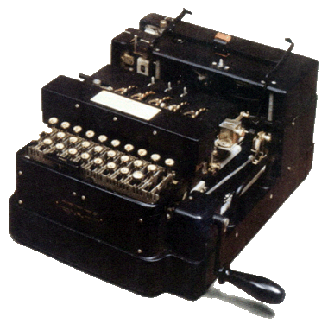
4、英国人的工作
1. 代换技术
2. 置换技术
3. 乘积密码
4. 信息隐藏技术
1918-1926年，几乎没有任何成果
1934-1937年，改进商业型Enigma，装备“打字机X”
英国人对Enigma的威力认识相当深刻，但未投入足够精力去破译

Slide 91
1. 代换技术
2. 置换技术
3. 乘积密码
4. 信息隐藏技术
1938，布莱奇利庄园成为国家破译中心
诺克斯的Rodding方法，1940年成功破译德密电
针对一种没有连接板的Enigma
1940年，德军规定指标组不再连续加密两遍
波兰人的方法失灵了
图灵在密文全文中寻找明文-密文的关联

Slide 92
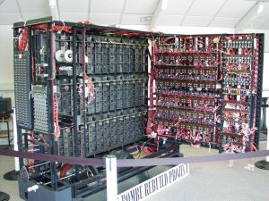
1. 代换技术
2. 置换技术
3. 乘积密码
4. 信息隐藏技术
1940年3月，按图灵思路设计的Bombe出厂

Slide 93
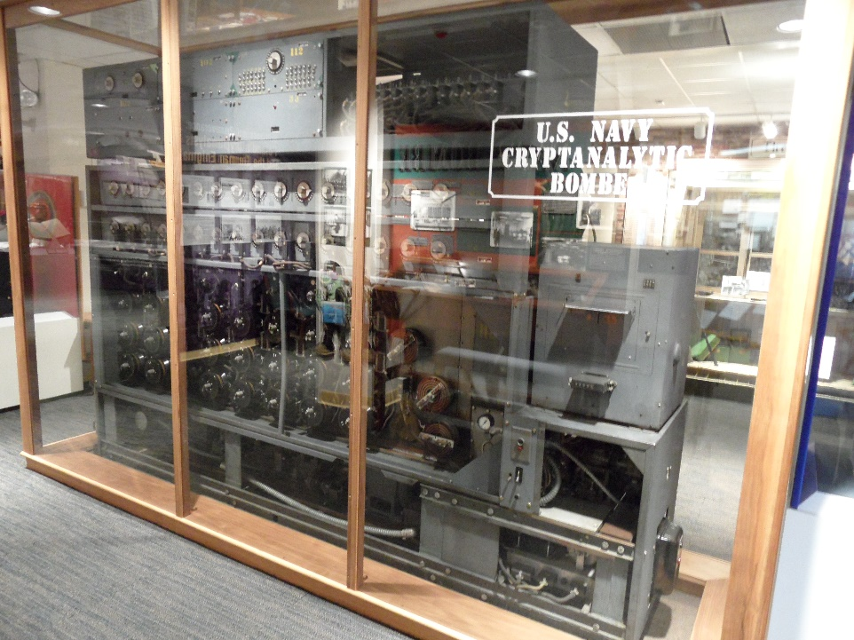
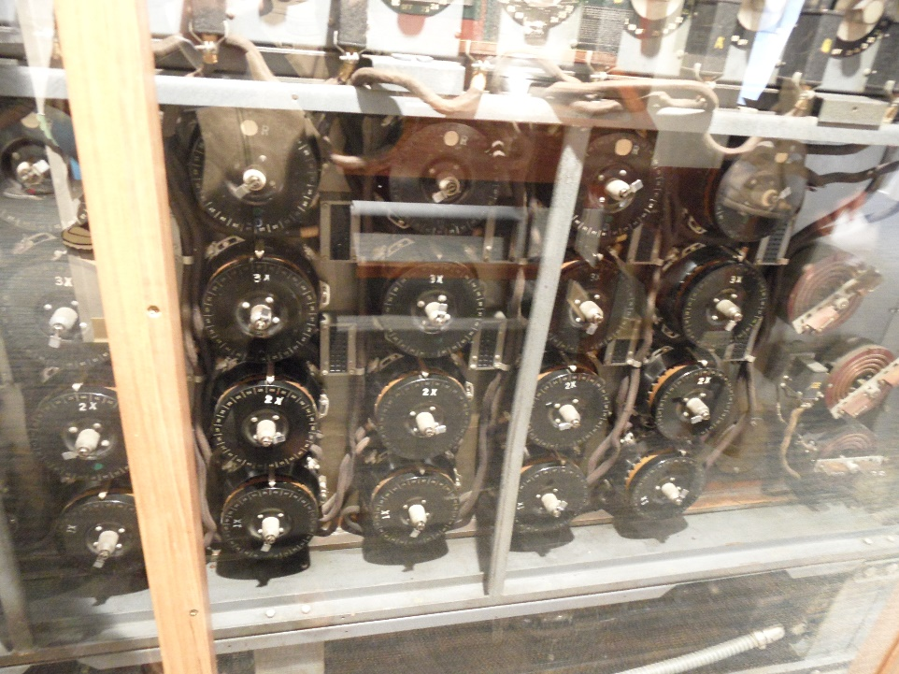
1. 代换技术
2. 置换技术
3. 乘积密码
4. 信息隐藏技术
美国海军的Bombe

Slide 94
情报的获取
1. 代换技术
2. 置换技术
3. 乘积密码
4. 信息隐藏技术
截获敌方密电
无线电技术，巨大的天线阵列
整理归类
无线电测向，确定报文来源，送往对口破译机关
密码分析
翻译整理
文件意义上：海量报文，制作索引
情报意义上：综合分析
情报分发
参与破发情报的密码系统可能遭敌人的已知明文攻击
哪些人可以接触到情报？副官和报务员可靠么？
不能让敌人知道被破译，不能对情报过分利用

Slide 95
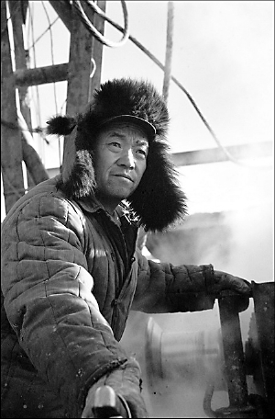
1. 代换技术
2. 置换技术
3. 乘积密码
4. 信息隐藏技术
例：信息→情报：大庆油田
《人民日报》的报道
《中国画报》出现王进喜在钻井旁的照片
《人民中国》
“最早钻井是在北安附近开始的。”
“王进喜一到马家窑子，看到一片荒野说：好大的油海，我们要把中国石油落后的帽子抛到太平洋去！”
“为把沉重的设备运到油井的位置，采用了人拉肩扛的方式。”
其他报道
王进喜个人事迹
“大庆已有820口油井出油”
确定大庆油田真实存在
位于齐齐哈尔到哈尔滨之间
反应塔的加工原油能力在100万吨上下
定位
油井离某个车站不远
大庆油田的开工不晚于1959年
反应塔炼油能力跟不上原油产量——准备低价现货出售炼油设备

Slide 96
保密的目的
1. 代换技术
2. 置换技术
3. 乘积密码
4. 信息隐藏技术
保核心
科学有国界
“雾”与“反雾”
保独有
保实力——无论高低

Slide 97
5、Enigma的教训
1. 代换技术
2. 置换技术
3. 乘积密码
4. 信息隐藏技术
军民混用：如果算法不被公开当然更好
叛徒与间谍：安全管理是最难的
使用规则的错误
早期，主密钥更新周期太长
早期三个月一换，战时才改为8小时一换
每个转轮的进位点固定在不同位置
便于敌人推测是几号转轮

Slide 98
1. 代换技术
2. 置换技术
3. 乘积密码
4. 信息隐藏技术
指标组连续加密两次，并放置在密文中固定位置
过多的密钥网络设置
同一明文要用多个不同密钥加密
不同密级的情报都用Enigma加密
话太多了
情报中，采用固定的格式
数字前后加字母y，固定数字代换，未压缩的固定明文格式，重复的文字，不敢压缩的敬畏字

Slide 99
1. 代换技术
2. 置换技术
3. 乘积密码
4. 信息隐藏技术
新旧机型混用
自作聪明的规定
禁止连续两天将同一转轮放在同一位置
字母表上连续字母不许交换，连接板上下相邻字母不许交换
操作错误
报务员偷懒
用三重码或连续字母做指标，用密钥做指标
懒得更改转轮初始位置（1940年德军规定，不规定转轮位置，由报务员自己决定并明文发送）
用嘴巴和电话发报：便于敌方截获

Slide 100
1. 代换技术
2. 置换技术
3. 乘积密码
4. 信息隐藏技术
对Enigma的安全性过于自负
过高估计安全性：危险时未能及时销毁
低估对手能力：多次密码机丢失未能引起重视
Enigma被过分重视
Enigma被广泛应用在各个领域：被敌人重视
Enigma被逐步升级但不更换：敌人的研究也逐步升级
Enigma输在使用者身上，而不是机器本身

Slide 101
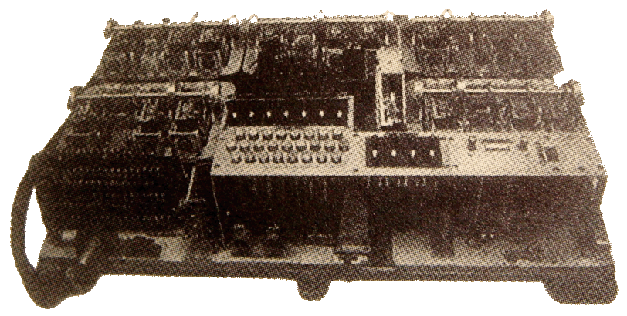
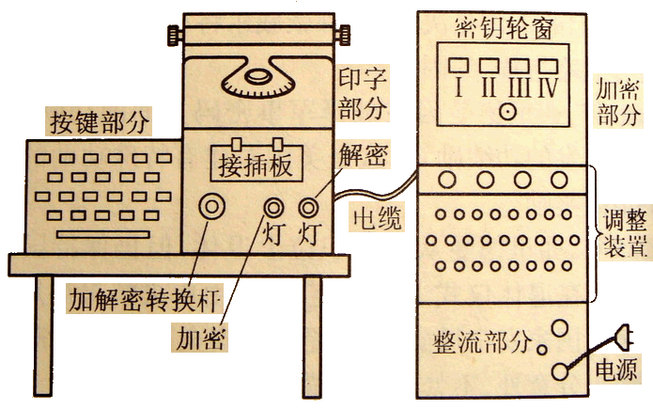
九七式欧文印字机概图 Purple“紫密”密码机
1. 代换技术
2. 置换技术
3. 乘积密码
4. 信息隐藏技术

Slide 102
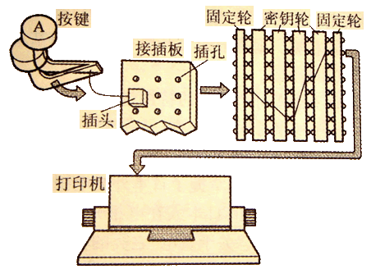
1. 代换技术
2. 置换技术
3. 乘积密码
4. 信息隐藏技术
密钥量：
4个密码轮26⁴个密钥
1个接插板26!
总密钥量：
26⁴*26!≈1.84*10³²
“紫密”机加密原理图

Slide 103
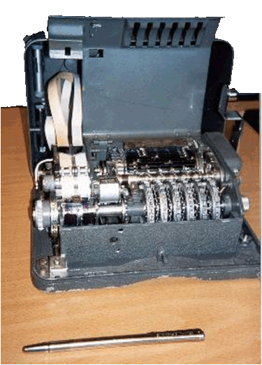
Hagelin密码机
1. 代换技术
2. 置换技术
3. 乘积密码
4. 信息隐藏技术
中心机构是一个齿数可变的印字轮
映射由6个密钥轮的转动位置所控制，每加密一个明文字母，6个密钥轮同时转动一格，但每个密钥轮转动一圈的格数不同。

Slide 104
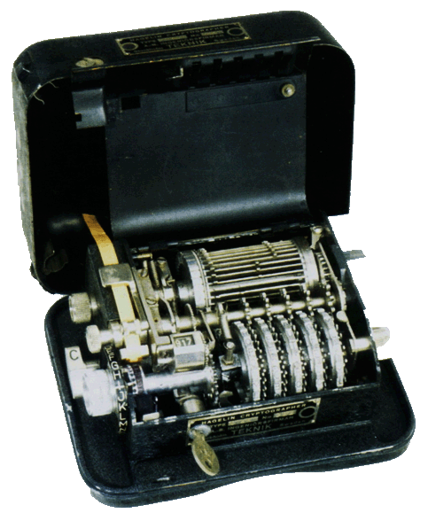
Hagelin密码机C-36
1. 代换技术
2. 置换技术
3. 乘积密码
4. 信息隐藏技术
1936年制造，通过BEAUFORT加密步完成自反加密，是哈格林的一个发明。密钥的不同长度，即17,19,21,23,25个齿，导致产生不规则运动，密钥周期的长度为3,900,225。这在纯机械的密码机来说，已经非常可观了。
Notes:
17*19*21*23*25=3900225

Slide 105
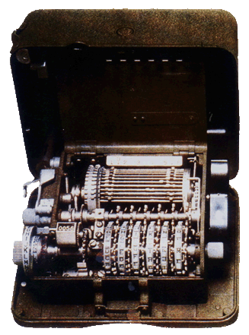
Hagelin密码机M-209
1. 代换技术
2. 置换技术
3. 乘积密码
4. 信息隐藏技术
为美国陆军制造。增加了一个26齿的密钥轮，周期数达101,405,950。手柄转动时，字母轮带动拨针和凸片，使鼓状筒上的横杆移位；这些横杆的作用象齿轮上的齿那样，使轮子转动，将密文字母打印到把手后面的卷纸上。

Slide 106
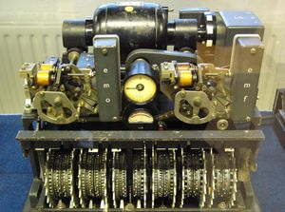
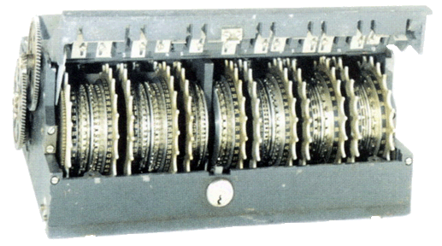
在线密码电传机Lorentz SZ 42
1. 代换技术
2. 置换技术
3. 乘积密码
4. 信息隐藏技术
用于Baudot信号的密码机，英国人称为“tunny”。德国人用于战略级陆军司令部。12个密钥轮有不同的齿，从左到右是43, 47, 51, 53, 59, 37, 61, 41, 31, 29, 26, 23。这些密钥轮和不规则间距的销产生较大的密钥周期。五对轮子控制5比特代码的VERNAM代换，另两个轮用于控制不规则运动。由于德国人的加密错误，被英国人破译，此后英国人一直使用COLOSSUS机器解读德国信号。

Slide 107
第四节 信息隐藏技术

Slide 108
传统方法
1. 代换技术
2. 置换技术
3. 乘积密码
4. 信息隐藏技术
暗号和隐语
暗号：通过事物的状态或人的行为来传达事先约定的信息
消息树、口哨、窗台上的花瓶
隐语：把信息变换成与此信息无关（但有意义）的语言
“虎、虎、虎”、“天王盖地虎”
漏格板
大 | 风 | 渐 | 起 | ， | 寒 | 流 | 攻 | 击 | 着 | 我 | 们 | 的 | 肌 | 体 | ， | 雪 | 花 | 从 | 天
空 | 中 | 落 | 下 | ， | 预 | 示 | 明 | 天 | 5 | 点 | 的 | 活 | 动 | ， | 开 | 始 | 时 | 会 | 有
困 | 难 | 。

Slide 109
隐写术（Steganography）
1. 代换技术
2. 置换技术
3. 乘积密码
4. 信息隐藏技术
方案：
按一定规律将信息隐藏在大段消息中
隐写墨水、字符标记、针刺等
图像水印、语音水印、视频水印
缺点：
大段消息中只能隐藏少量信息
不够安全。通常是先加密，后隐写。
应用：
秘密传送
版权保护
数据完整性保护

Slide 110
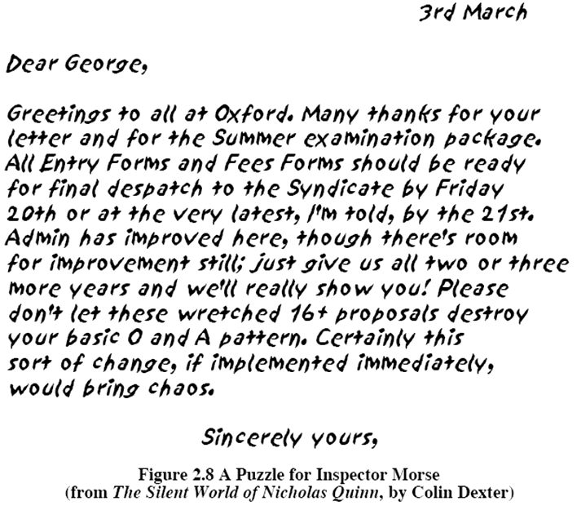
1. 代换技术
2. 置换技术
3. 乘积密码
4. 信息隐藏技术

Slide 111
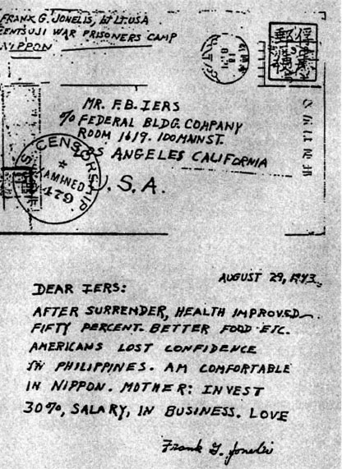
1. 代换技术
2. 置换技术
3. 乘积密码
4. 信息隐藏技术
一张二战时期从日本战俘营中寄出的明信片，它顺利地通过了日本方面的审查。
Notes:
将附言中每行的前两个字连起来，就可以得到关于美军损失的情报。

Slide 112
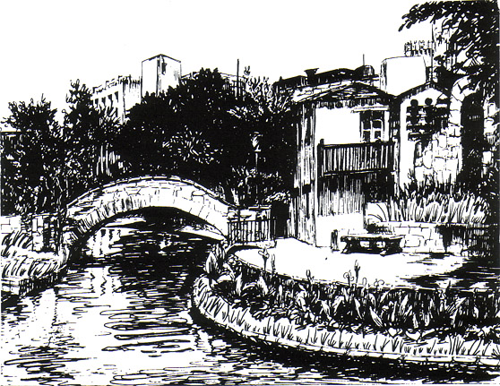
1. 代换技术
2. 置换技术
3. 乘积密码
4. 信息隐藏技术
画中桥的左岸及花园墙上的草，其长短代表莫尔斯电码，含义为“compliments of CPSA MA to our chief Col. Harold R. Shaw on his visit to San Antonio May 11th 1945”

Slide 113
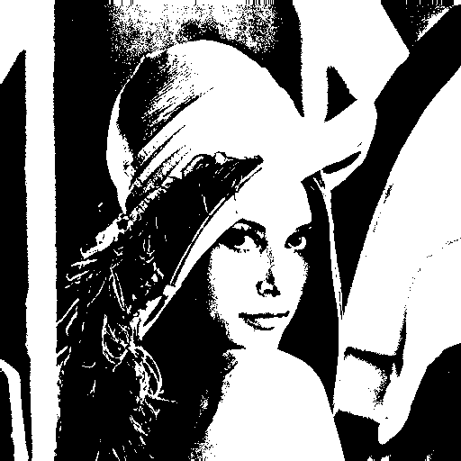
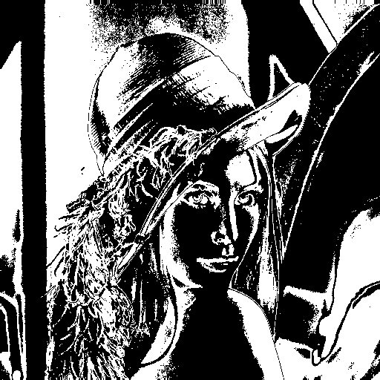
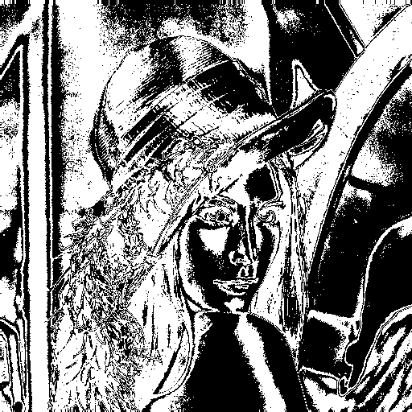

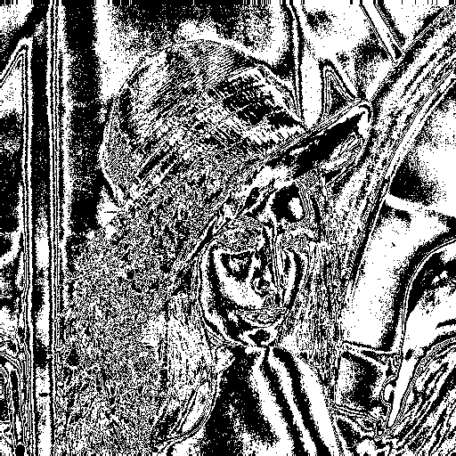




1. 代换技术
2. 置换技术
3. 乘积密码
4. 信息隐藏技术

